Slide 1
지적 사항 & 답변
01
01
02
1. LCD 한글 글씨 구현 해 볼 것
03
배열 선언 및 함수 사용하여 구현 완료
p. 3
04
05
2. 화장실 이용 데이터 분석을 통한 관리자 기능 추가
06
앱과 웹을 통한 화장실 관리 기능 추가
p. 4
07
08
09
3. 관리자 기능 보강
10
시설 관리, 비품 관리로 효율적이고 편리한 관리 기능 추가
p. 5

Slide 2
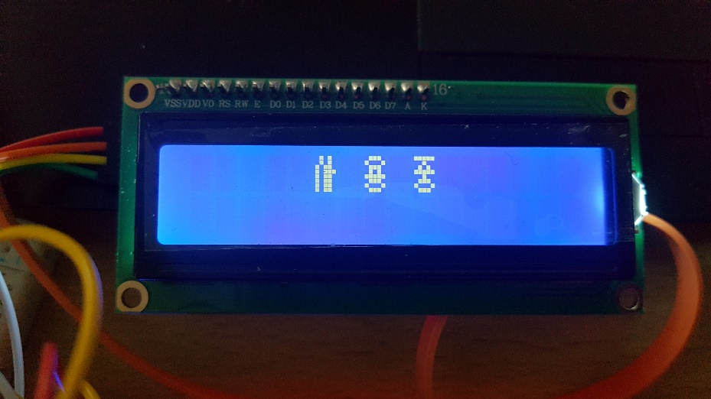
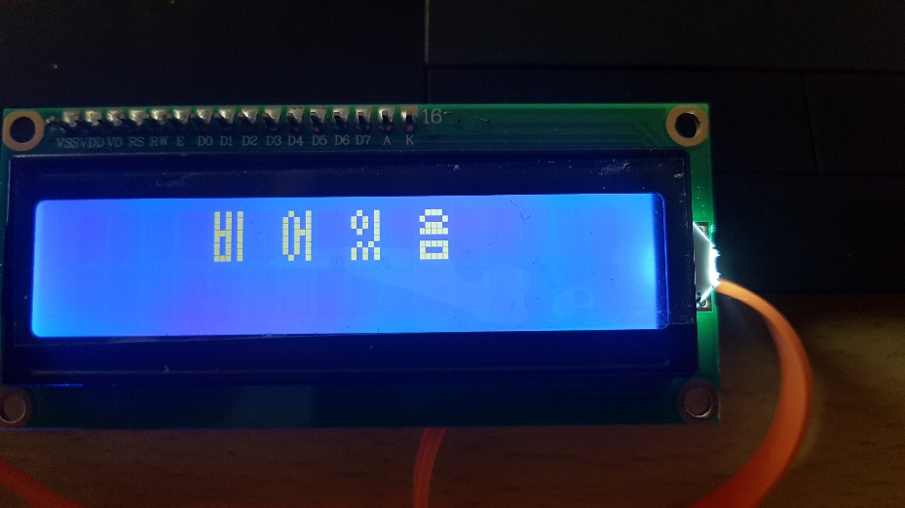
지적 사항 & 답변 - 1. LCD 한글 글씨 구현해 볼 것
03
01
구현 방법
02
- 크기가 8인 byte형 배열 선언 후 글씨 매핑 - createChar(num, data) 이용하여 호출
- write(num)이용하여 출력
03
04
05
구현 결과
06
07
08

Slide 3
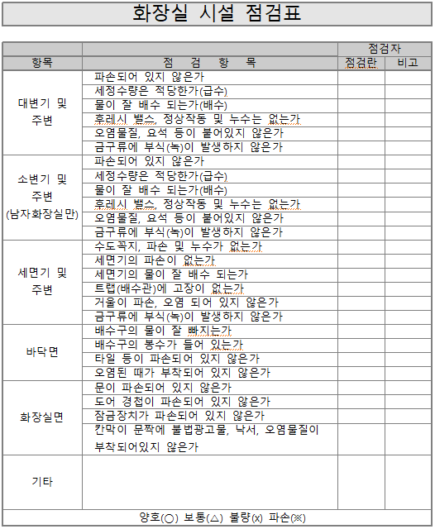
지적 사항 & 답변 - 2. 화장실 이용 데이터 분석을 통한 관리자 기능 추가
04
01
화장실 청결, 시설, 비품 리스트 관리 기능 추가
02
App에서 입력,
App과 Web에 리스트 출력
03
04
→ 관리자가 쉽게 현황 확인 가능
05
06
07
휴지 잔량, 비누 잔량 확인 기능 추가
08
센서 감지,
App과 Web에서 확인
→ 관리자가 쉽게 잔량을 확인 가능
▲ 실제 화장실 관리자가 사용하는 시설 점검표

Slide 4


지적 사항 & 답변 - 3. 관리자 기능 보강
05
01
완료된 관리자 기능
02
- 화장실 칸 사용 시간 확인 기능
- 시간 측정으로 사용자 상태 확인 기능
- 사용자의 화장실 사용 후기 조회 및 댓글 기능
- 시설물 고장 신청 조회 및 댓글 기능
03
04
05
-> 사용자의 상태 확인 기능으로 긴급상황에 빠른 대처 가능
하지만 관리자의 Web사용 필요성 부족
06
07
추가된 관리자 기능
08
- 청소 내역 확인 기능 - 휴지 잔량 파악 기능
- 점검 내역 확인 기능 - 비누 잔량 파악 기능
- 비품 수량 확인 기능
09
10
-> 화장실의 전체적인 상황 파악 뿐만 아니라
시설 관리, 비품 관리에 있어서 보다 효율적이고 편리한 관리 가능
TOILET

